Slide 1

INTERNET FINANCE
众筹的构成要素
主讲人：杨陶

Slide 2
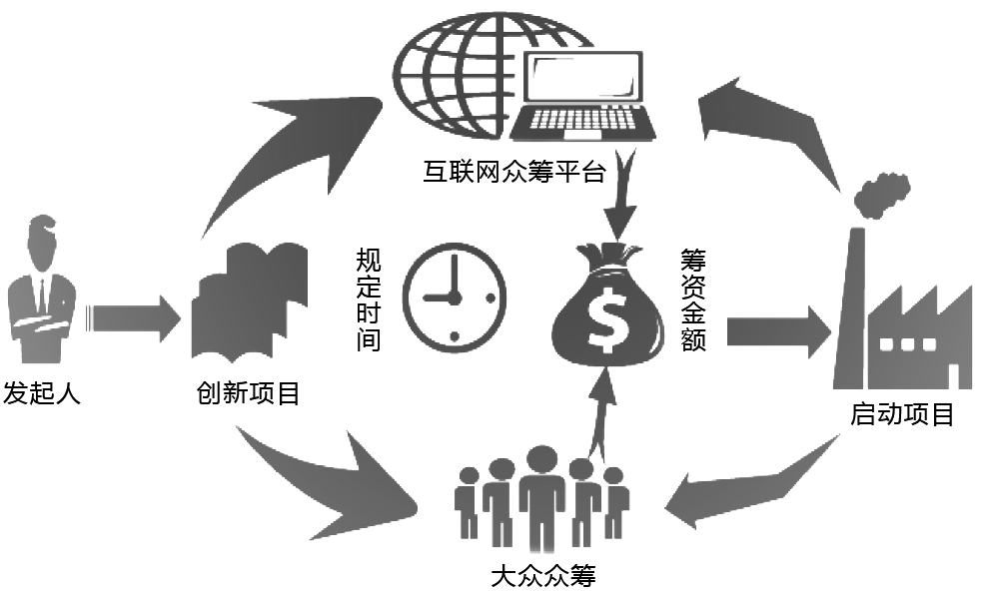
众筹的构成要素
众筹模式的运行主要由筹资方、投资方和众筹平台这三方共同决定，三方的协同配合使得众筹模式得以有序运行。

Slide 3

众筹的构成要素
（一）筹资方
项目发起人，筹资方通过众筹平台来展示自己所需要融资的项目，项目一般包括商品、书籍、演唱会门票等，并将投资的期限、项目运营的方式以及回报等进行公开，投资者可以通过这些信息进行选择是否继续投资。

Slide 4

众筹的构成要素
（二）投资方
项目的投资者，他们通过网络上的众筹平台寻找自己喜爱的项目，然后进行合理的投资，同时投资方也想通过投资项目来获得利益回报。尤其值得注意的一点是，投资方通过众筹平台进行投资，往往并不是将自己的投资利益最大化作为最关心的问题，而是想要支持众筹平台的项目能够得以完成，此类投资方最具代表的是捐赠型投资者。

Slide 5
众筹的构成要素
（三）众筹平台
图.众筹的运作流程
平台进行审核
通过
项目上线
开始展示
准备项目材料并
提交平台
不通过
在规定时间内投资失败
项目失败
公开筹资
以筹资额将退还给投资
向投资者提供
产品或股权
众筹成功

Slide 6

众筹的构成要素
（四）众筹监管方
股权类众筹要想在金融市场中持续稳定的发展下去，优质的外部环境是必不可少。同时，众筹平台要发挥好其本身的市场作用，并能够很好的服务于整个社会经济发展，银保监会应该将其纳入国家法律条文中。

Slide 7
BUSINESS POWERPOINT
感谢观看 THANK YOU!

